Slide 1
Университеты-партнёры

Slide 2
AJOU UNIVERSITY 아주 대학교
Университет Аджу
www.ajou.ac.kr/en/

Slide 3
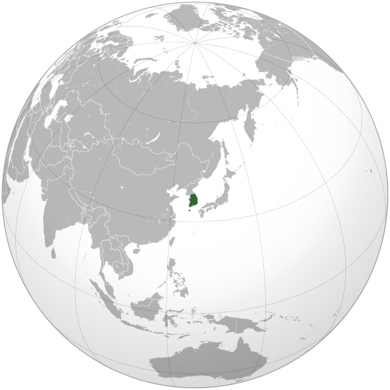
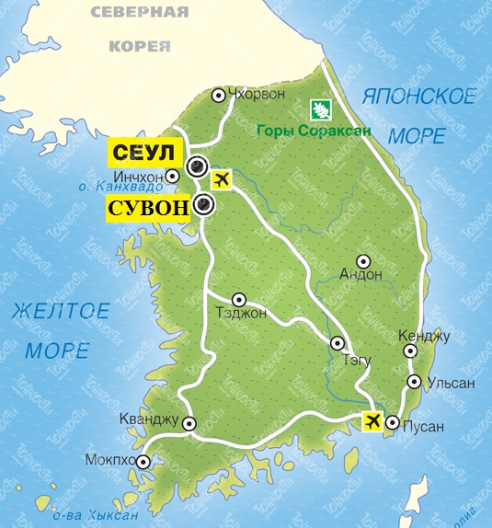
AJOU UNIV.
г. Сувон
(20 км от г.Сеул),
Республика Корея
San 5, Woncheon-dong, Yeongtong-gu, Suwon, Gyeonggi-do 443-749, Korea

Slide 4
Рейтинг университета
Аджу входит в «ТОП 100» университетов Азии
Университет занимает 13 место в Ю.Корее согласно изданию JoongAng Ilbo

Slide 5
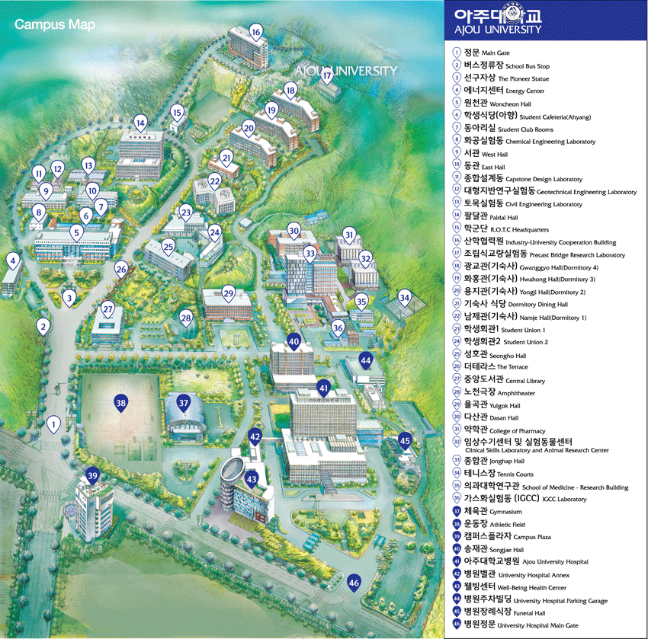
46 строений, из них: 13 – учебные корпуса; 4 -общежития; 3 – спорт.сооружения; 6 – больничные корпуса

Slide 6
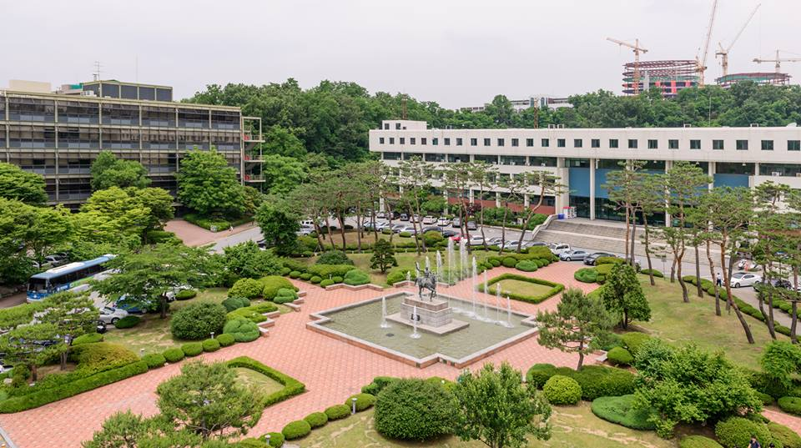
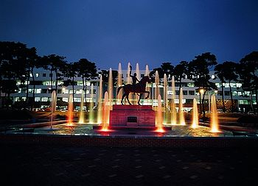
Территория кампуса
Центральная площадь университета

Slide 7
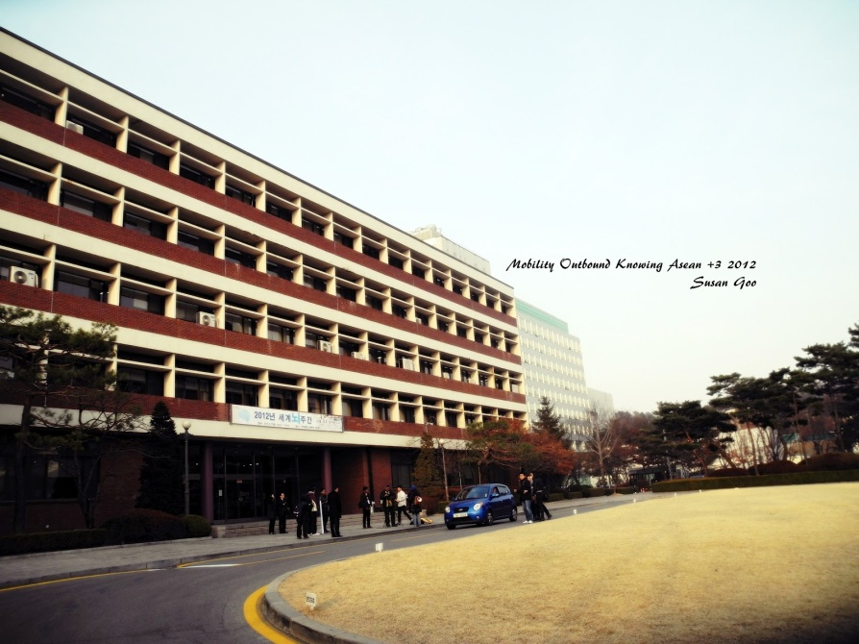
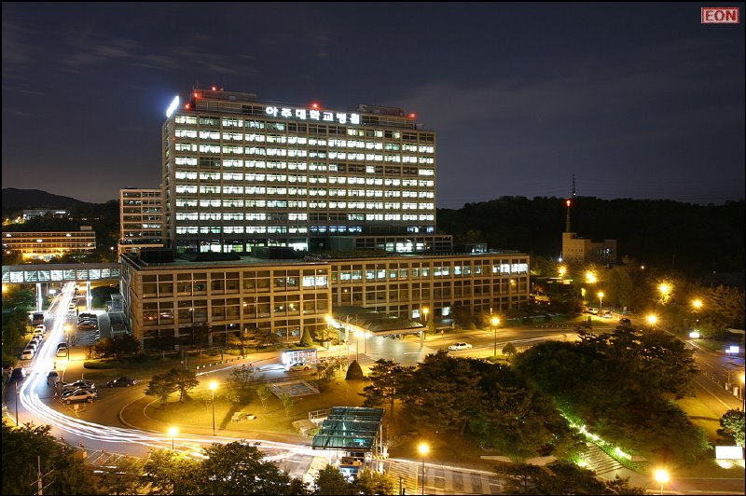
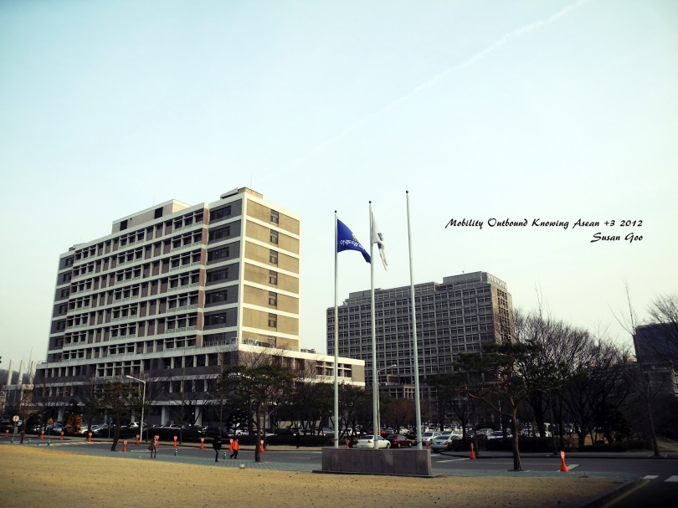
Корпус медицинского колледжа
Корпус бизнес колледжа
Юридический корпус

Slide 8
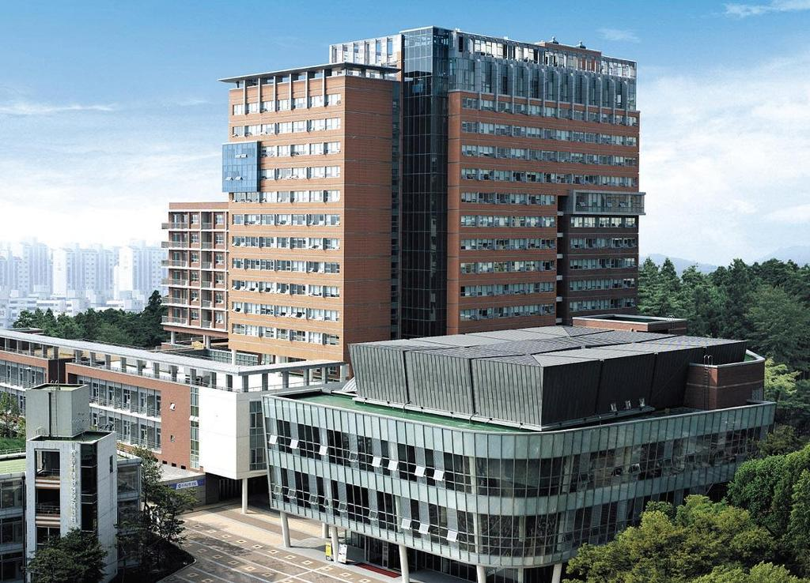

Slide 9
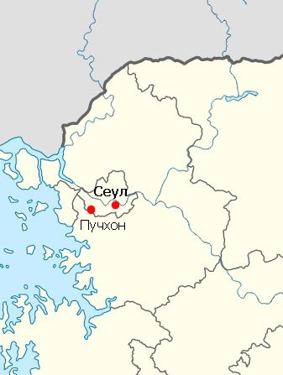
Catholic University
г. Пучхон
(23 км от г.Сеул)

Slide 10
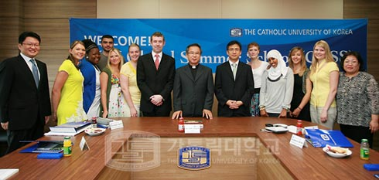
Университеты-партнеры:
Католический университет сотрудничает с 96 университетами в 15 странах Мира

Slide 11
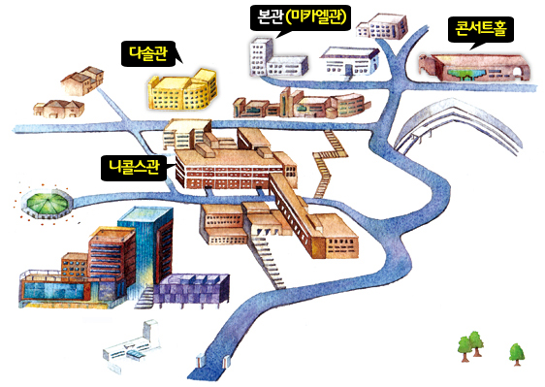
Территория кампуса

Slide 12
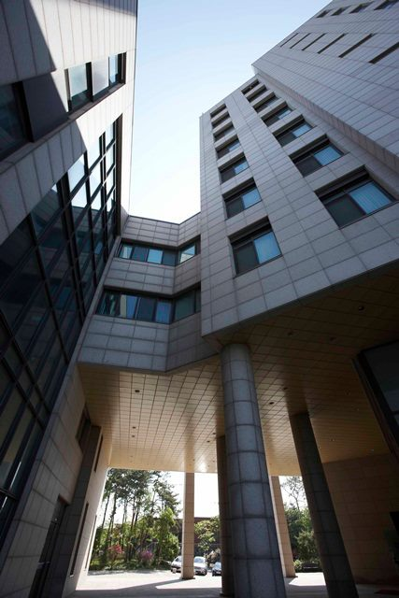
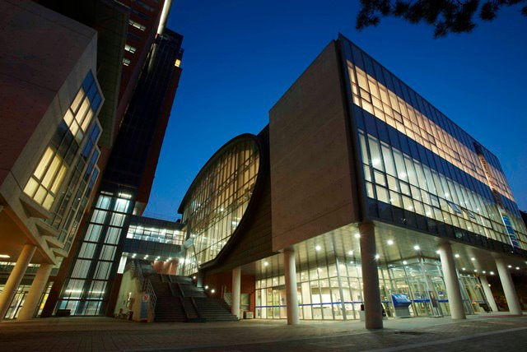
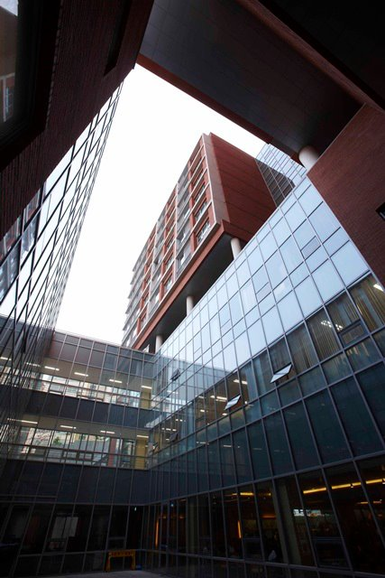
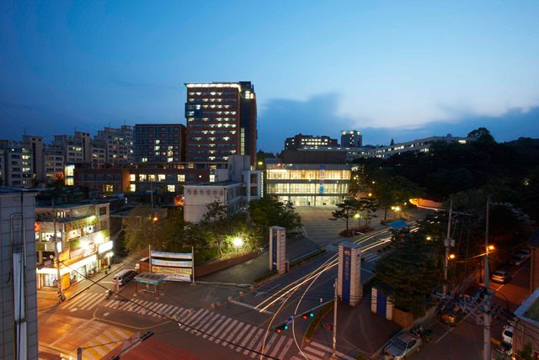
Кампус
Кампус Католического Университета состоит из 14 строений:

Slide 13
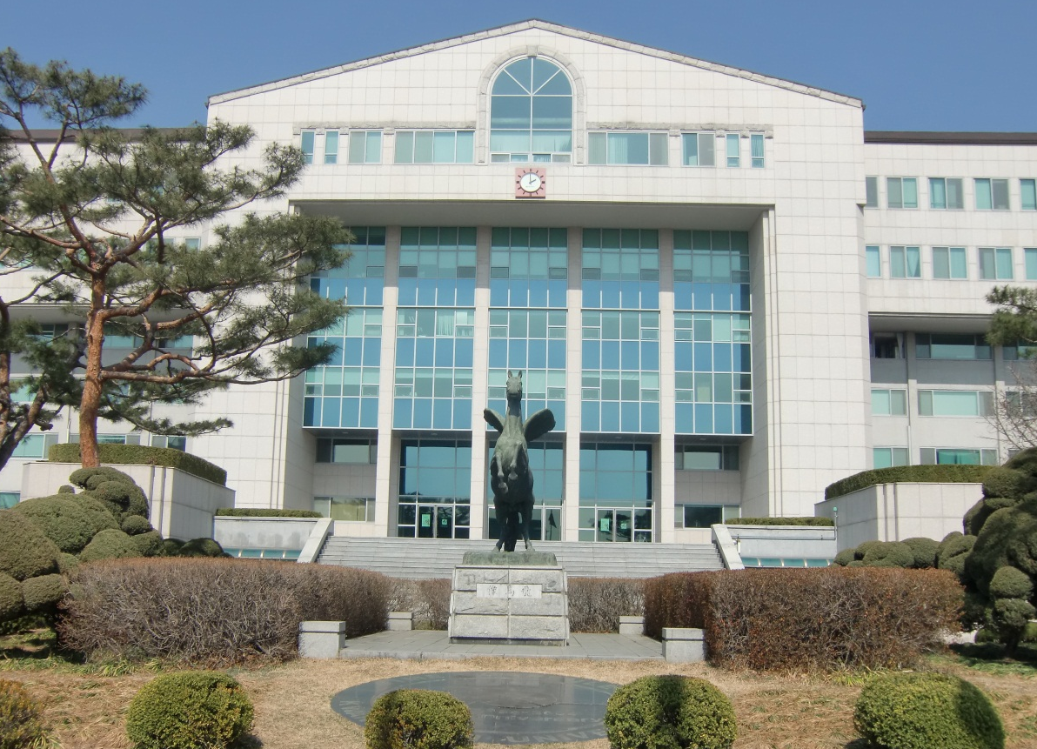

Slide 14
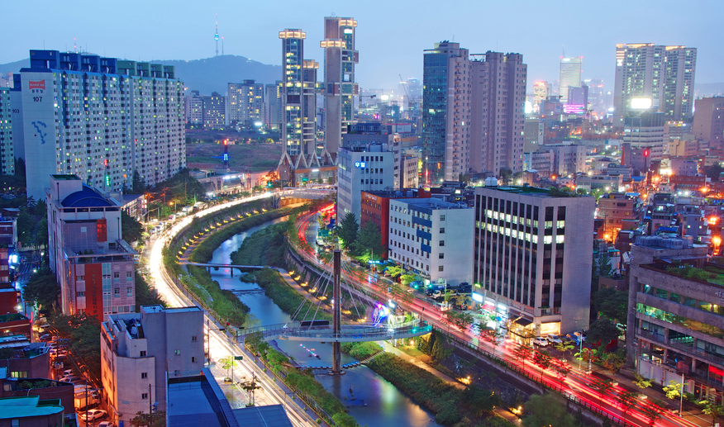
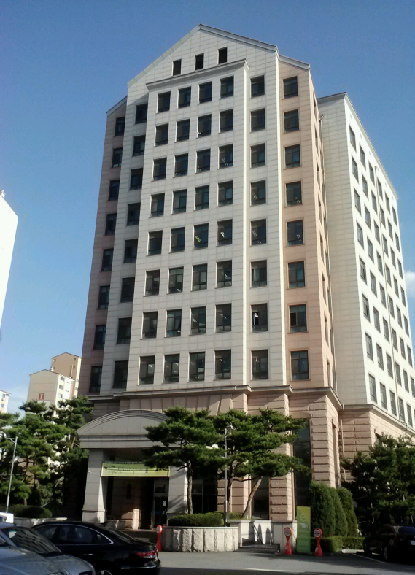
KWANGWOON UNIVERSITY
Расположен в г. Сеул, Республика Корея
Университет был основан в 1934 году. Более 80 лет он является ведущим среди университетов Кореи, занимающихся информационными технологиями.

Slide 15
Занимает 2-е место в Р. Корея по количеству научных публикаций по всему Миру (2010-2012г.)
В 2011 году университет занял 28 место среди лучших университетов страны.
Входит в «ТОП10» университетов Р.Корея в 2013 году по версии редакции Dong-A Ilbo

Slide 16
Из 9000 студентов обучающихся в Квангвуне, более чем 5000 выпускников известны по всему миру

Slide 17
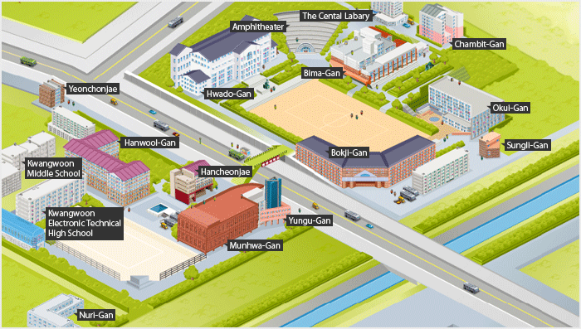
Кампус университета состоит из 15 строений:
5 учебных корпуса,
Библиотека,
Спортивный комплекс
Кафетерия и др.

Slide 18
Общежития расположены на территории университета.
Дорога от International House I занимает 7 минут.
Дорога от International House II занимает 10 минут.

Slide 19
ОБУЧЕНИЕ В ЮЖНОЙ КОРЕЕ!
SOLBRIDGE INTERNATIONAL SCHOOL OF BUSINESS
Международная Школа Бизнеса
Уникальная возможность для Вас!
Notes:
19
I would like to take this opportunity to tell you about the unique educational opportunity that the SolBridge International School of Business offers to students from around the world.
To do this, I’ll briefly describe the components of the SolBridge experience that make it unique.
The background image on the slides I will be using is of the new 14 story, $40 million building that houses the SolBridge International School of Business.

Slide 20
Расположение
Г. Тэджон

Slide 21
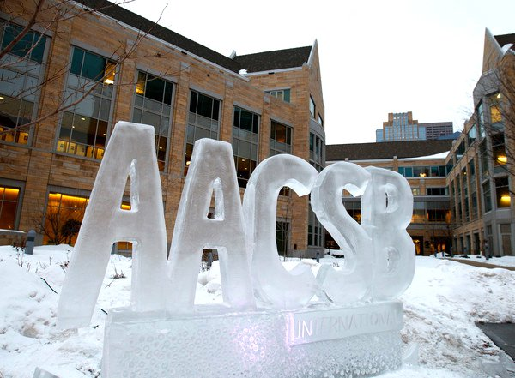
AACSB Международная Аккредитация!
Солбридж входит в 5% самых лучших школ бизнесса, получившим данную аккредитацию!
Самая Молодая Школа Бизнесса, аккредитованная AACSB
21

Slide 22
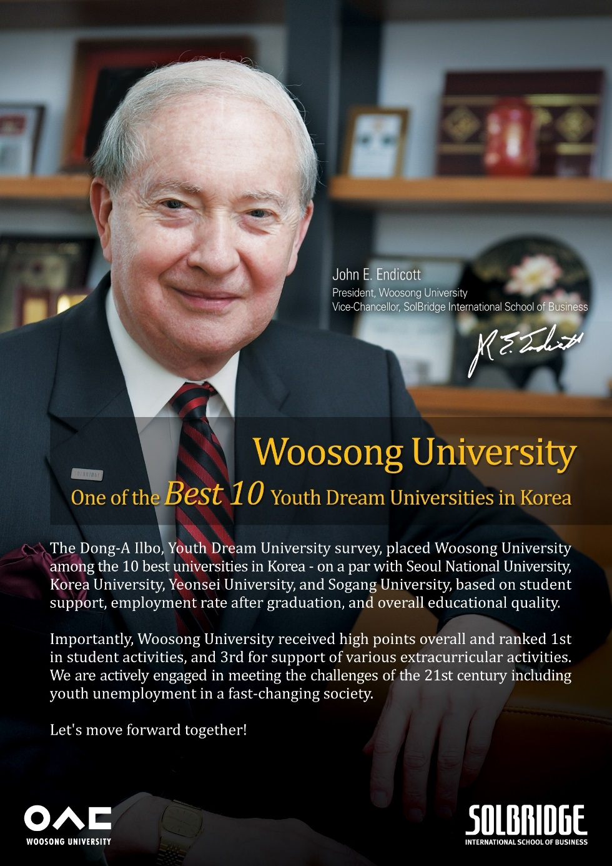
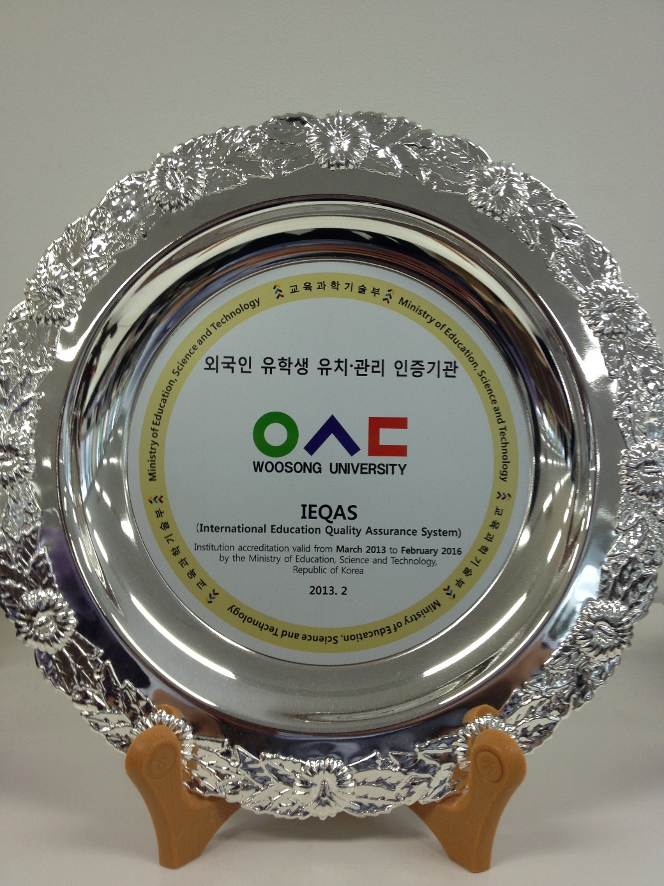
One of the Best 10

Slide 23
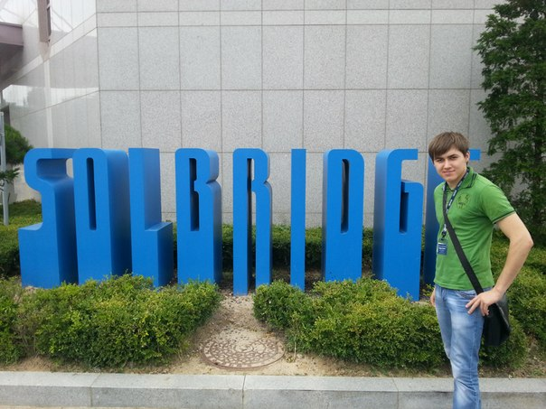
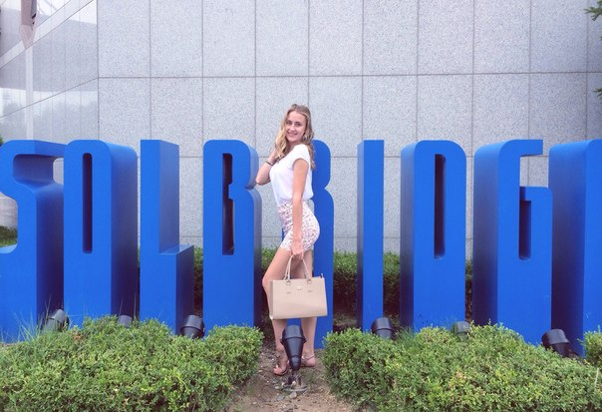
Программы и Специализации
Программы обучения Бакалаврского уровня:
Бакалавр Делового Администрирования (BBA) 3 года
Финансы
Маркетинг
Менеджмент
Программы обучения
Магистерского уровня:
Магистр Делового администрирования (MBA) - 1,5 года
Финансовый Менеджмент
Маркетинговый
Менеджмент Международный Бизнес

Slide 24
Вьетнамский университет внешней торговли

Slide 25
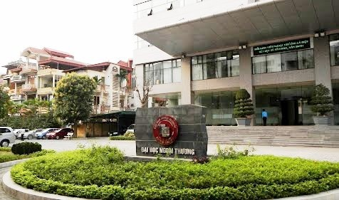
Университет Внешней Торговли (УВТ) – является государственным университетом , был создан в 1960 году.

Slide 26
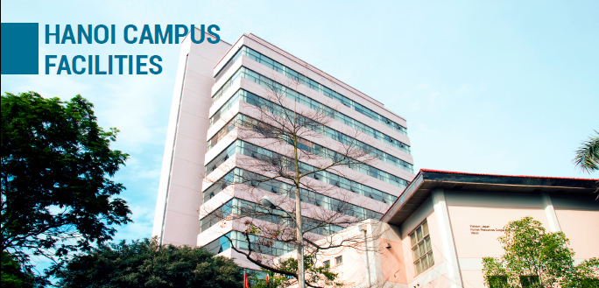
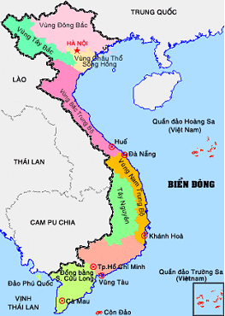
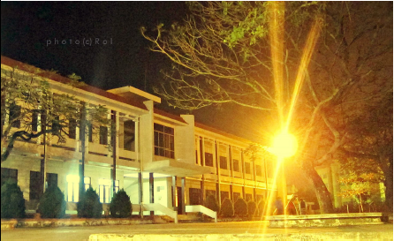
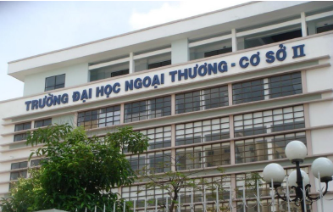
Структура университета
Hanoi campus
Quang Ninh campus
Ho Chi Minh City campus

Slide 27
Бакалавриат
Направления подготовки
Деловой китайский язык
Деловой английский язык
Финансовый менеджмент
Банковское дело
Финансовый анализ и инвестиционный менеджмент
Международные финансы
Финансы и кредит
Юриспруденция
Бухгалтерский учет
Международное торговое право
Налоги и таможенное дело
Электронная коммерция
Международная экономика

Slide 28
Магистратура
Направления подготовки
Тороговое дело
Международное торговое право
Деловое администрирование
Мировая экономика и международные экономические отношения

Slide 29
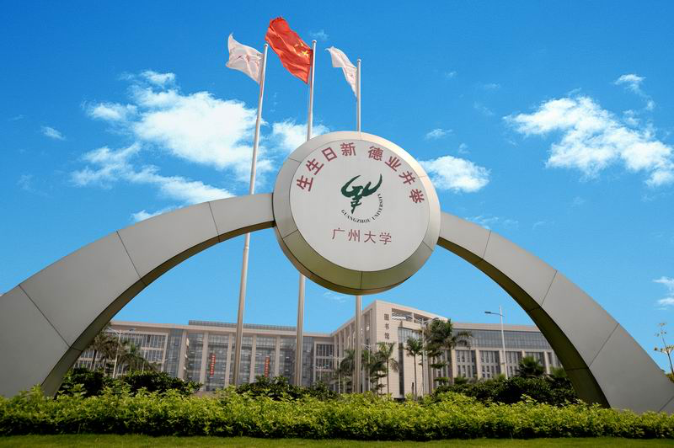
Университет Гуанчжоу

Slide 30
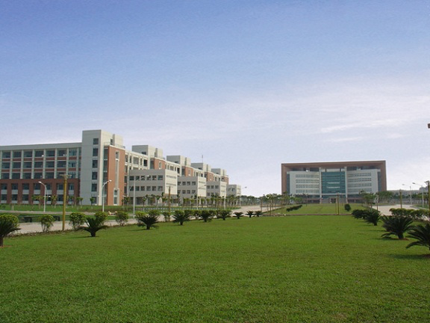
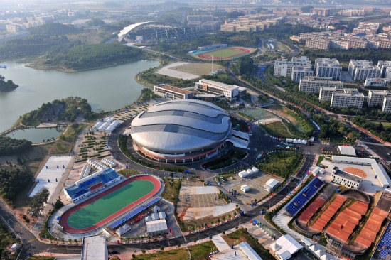
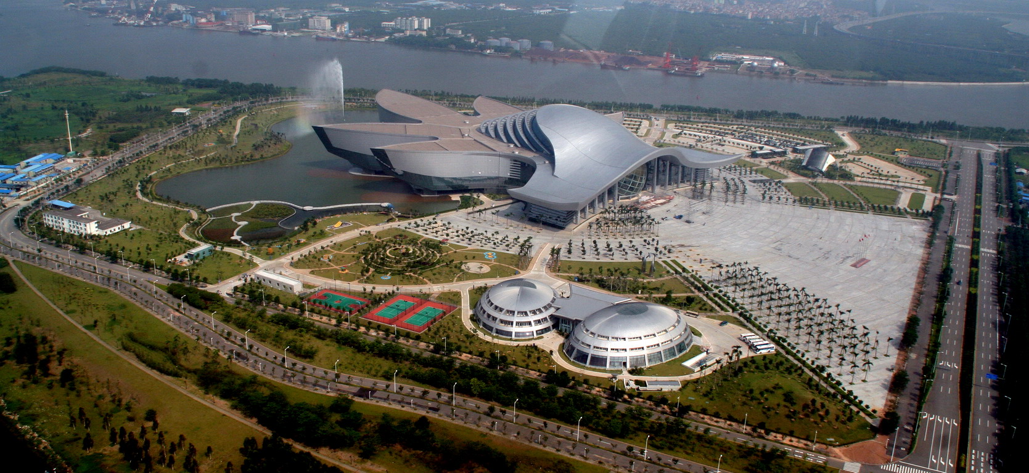

Slide 31
Кампус университета

Slide 32
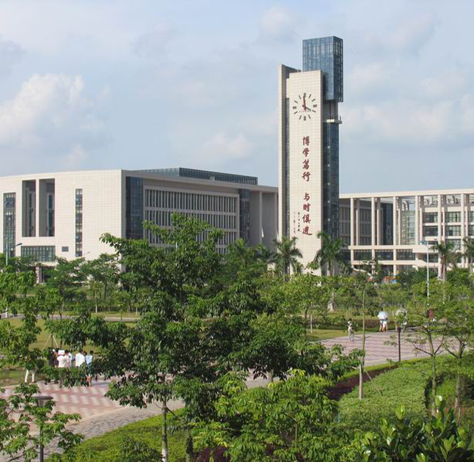
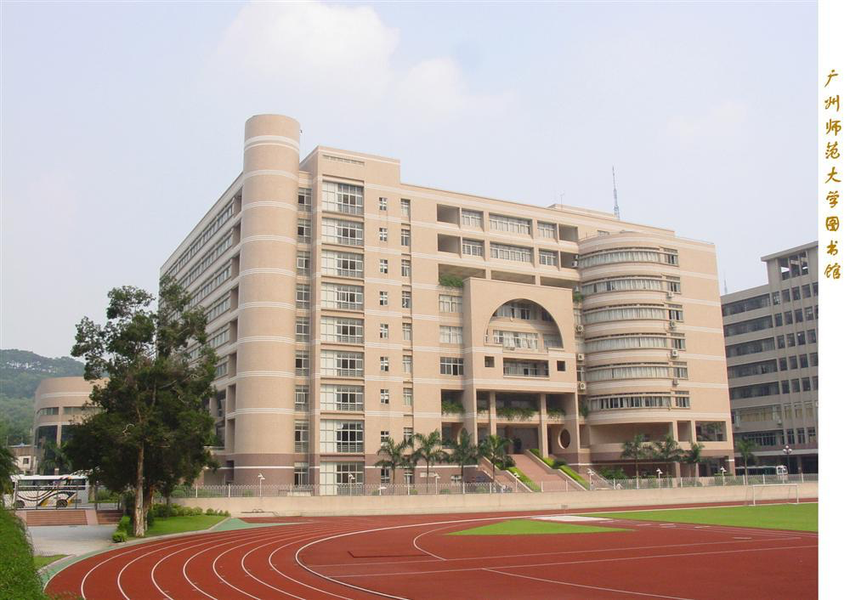
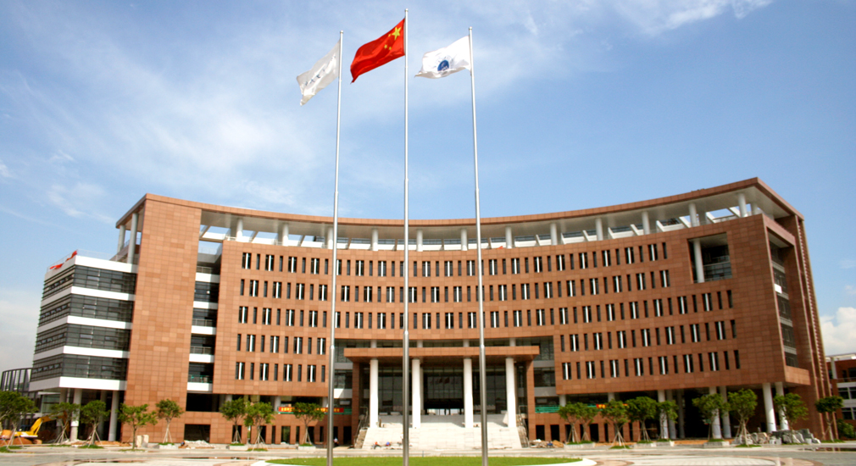
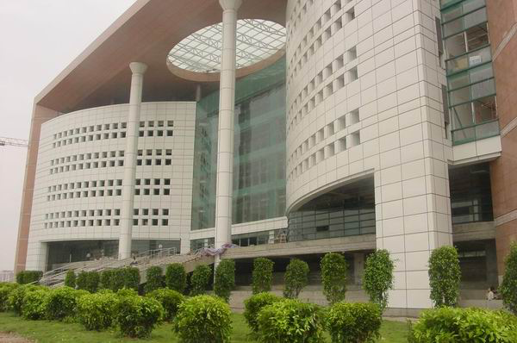

Slide 33
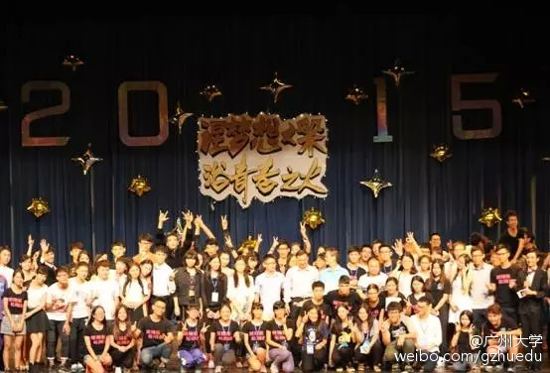
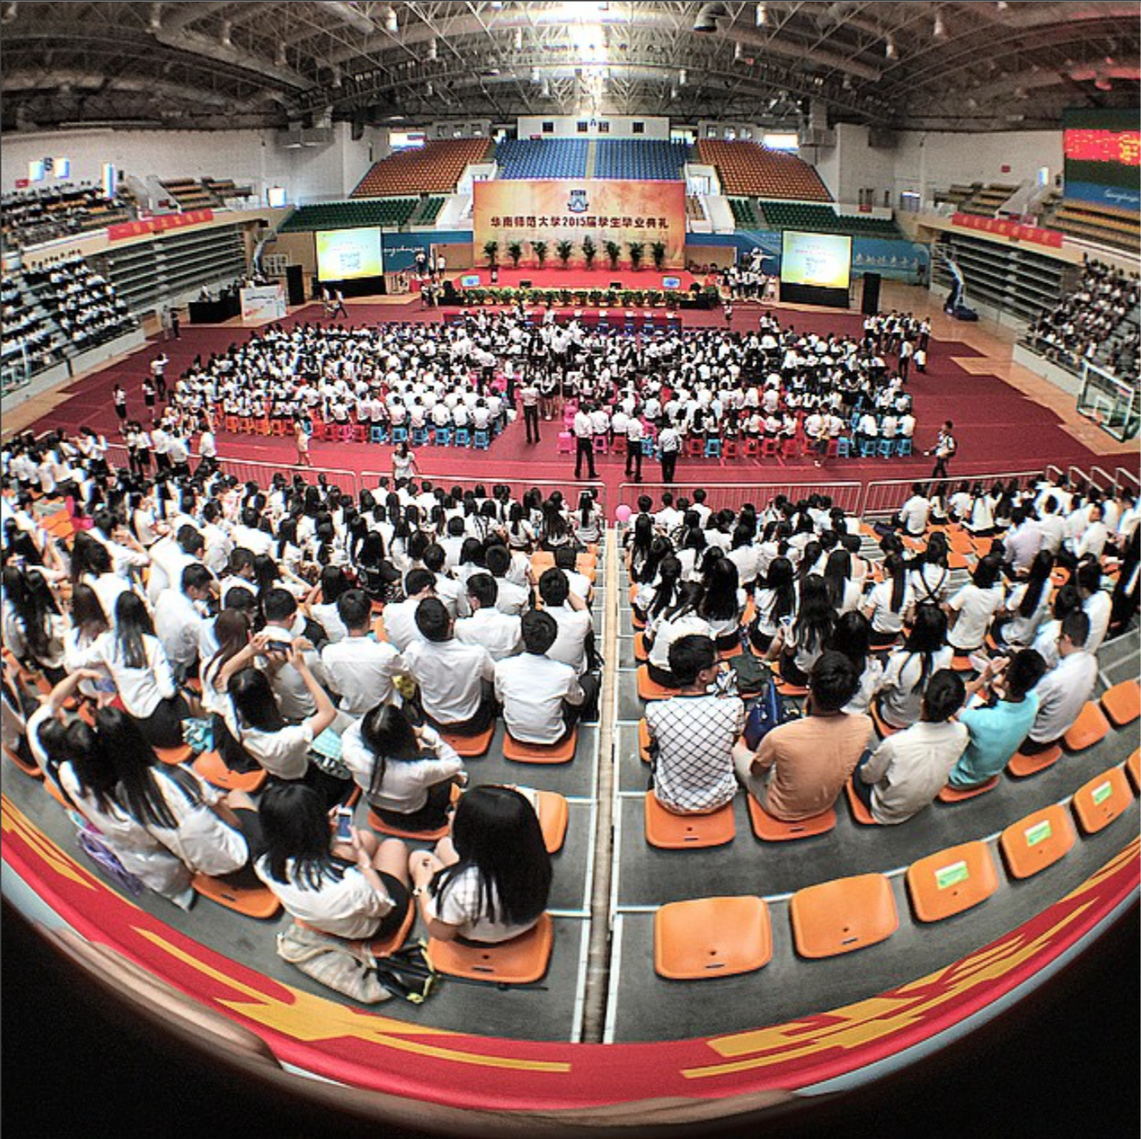
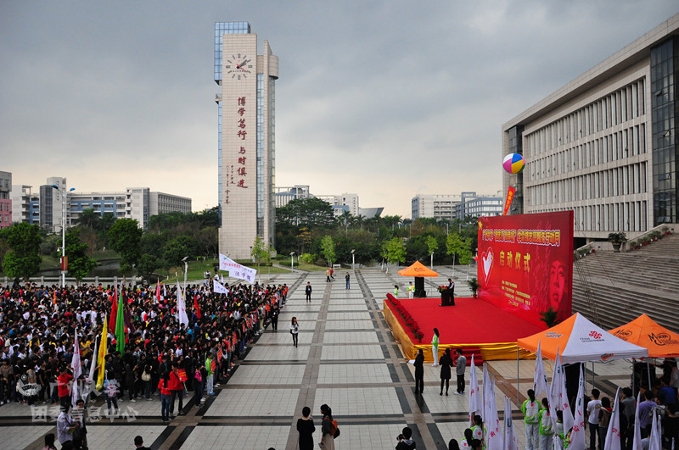
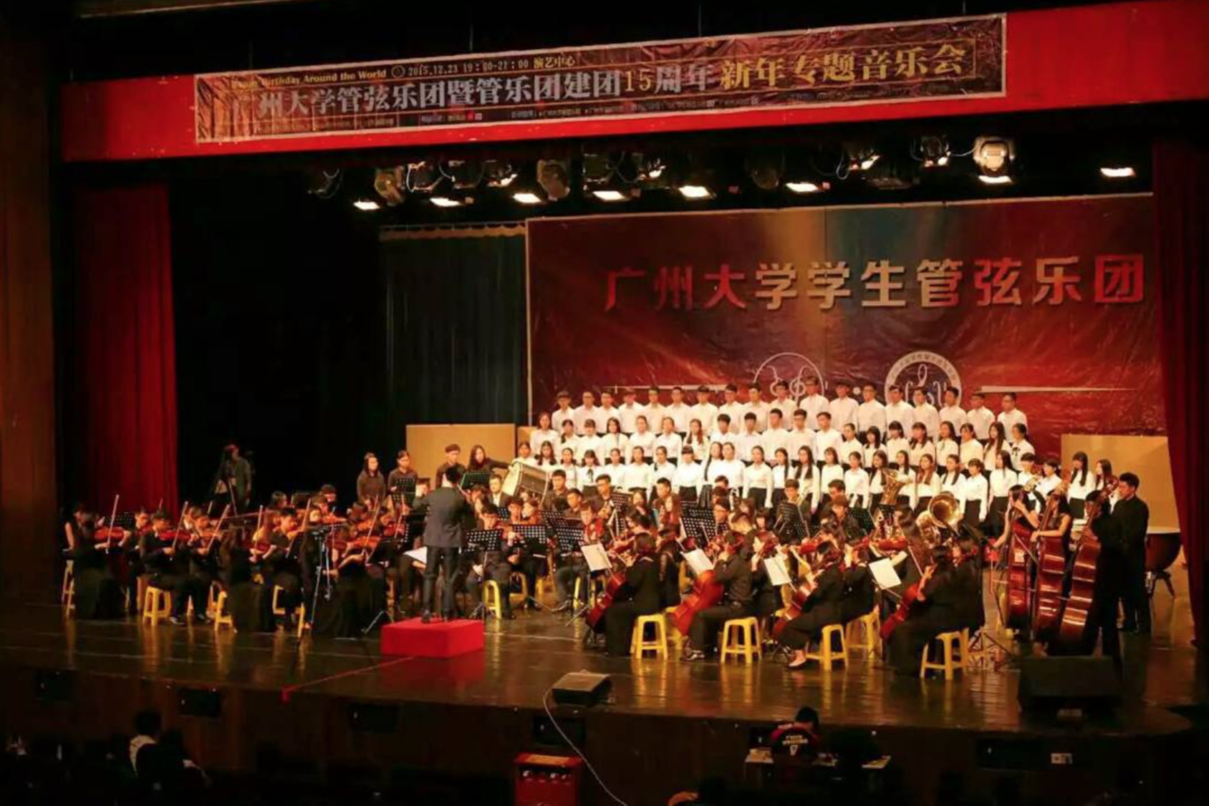

Slide 34
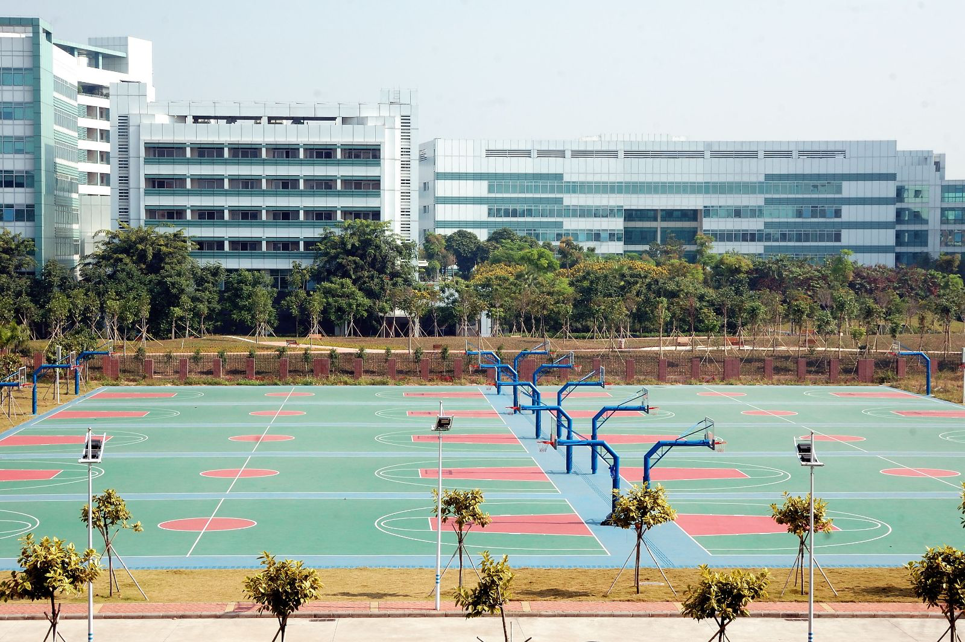
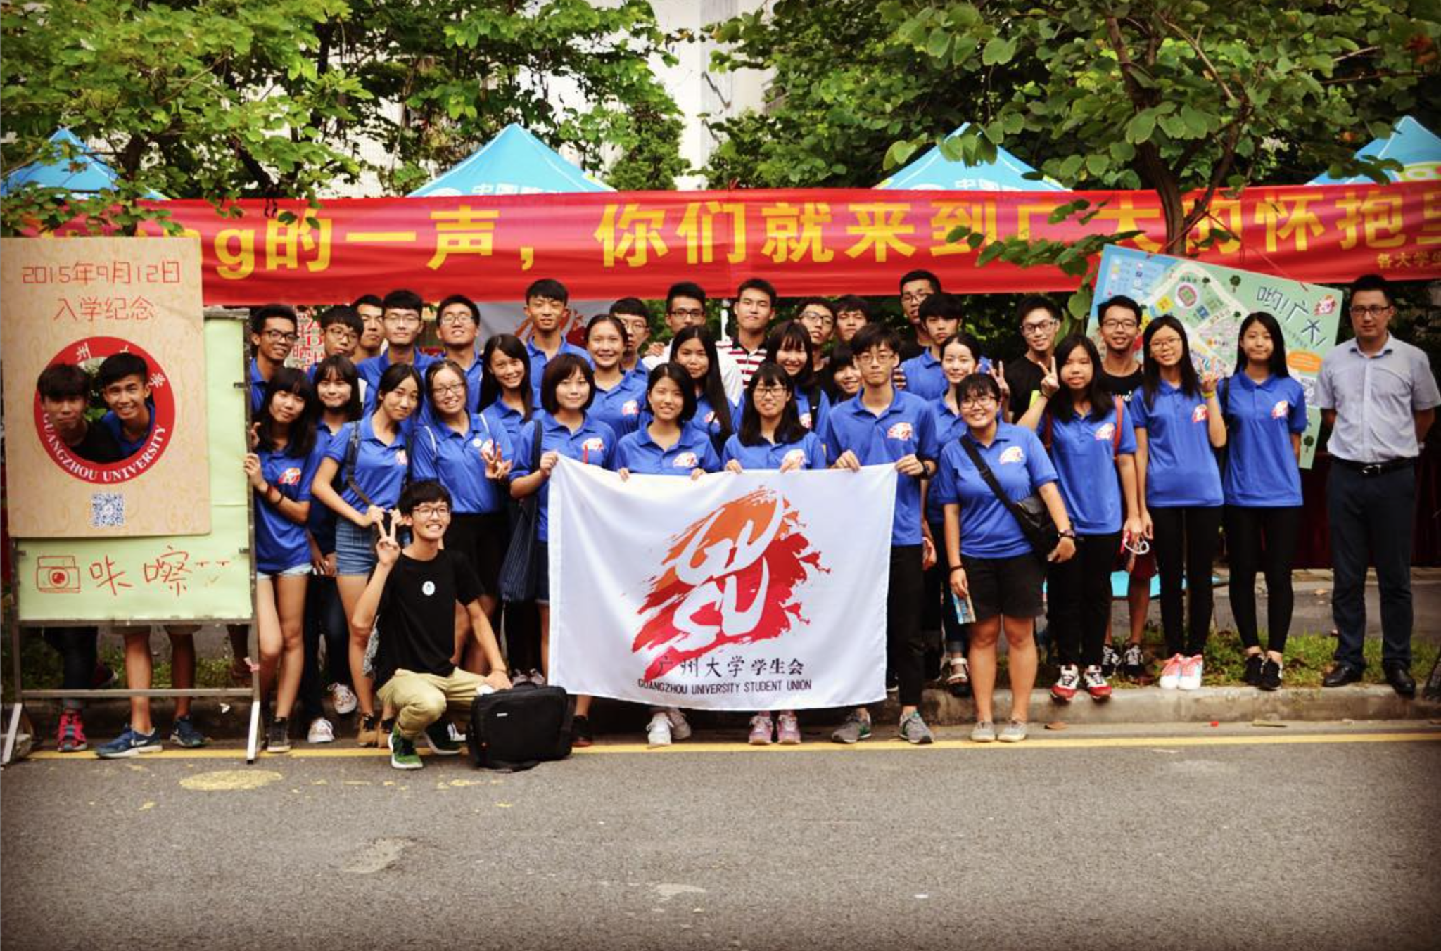
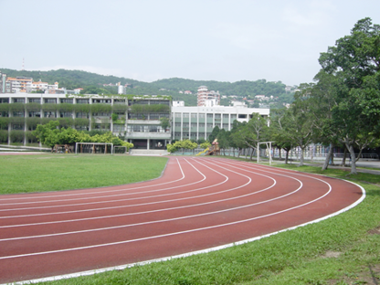
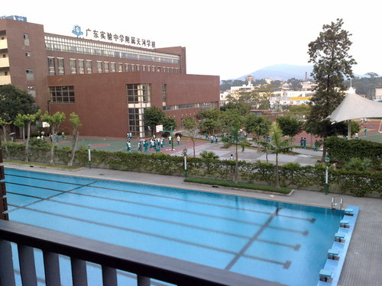

Slide 35
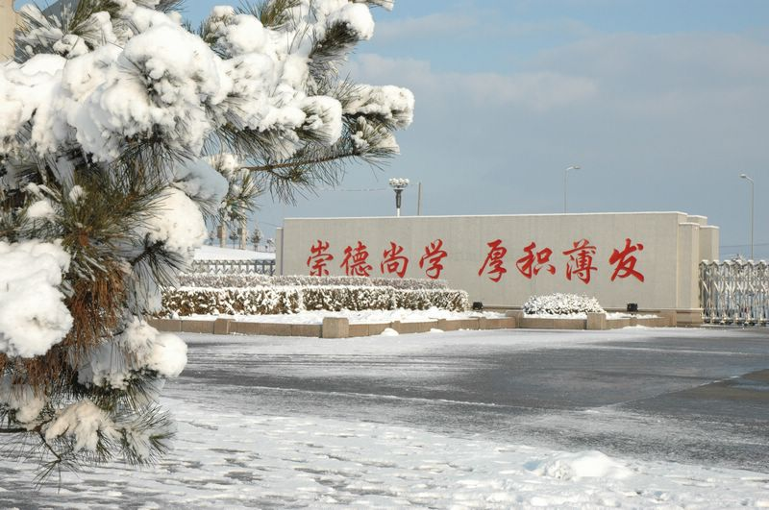
Муданьцзянский педагогический университет

Slide 36
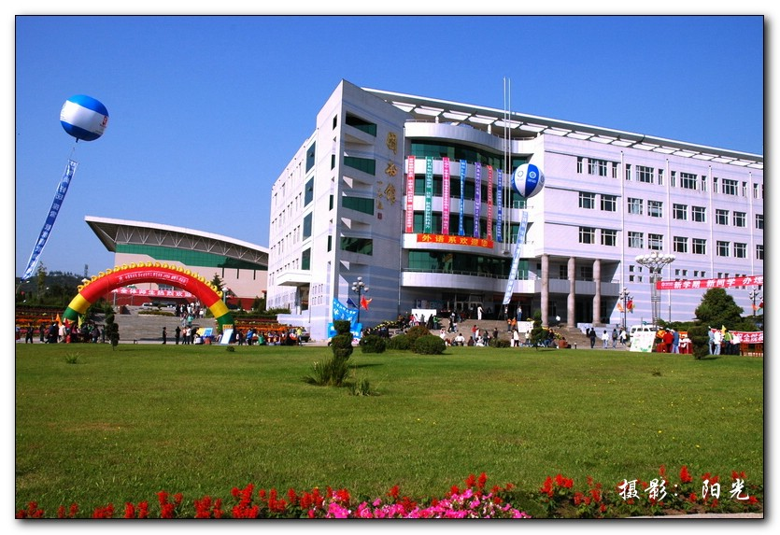
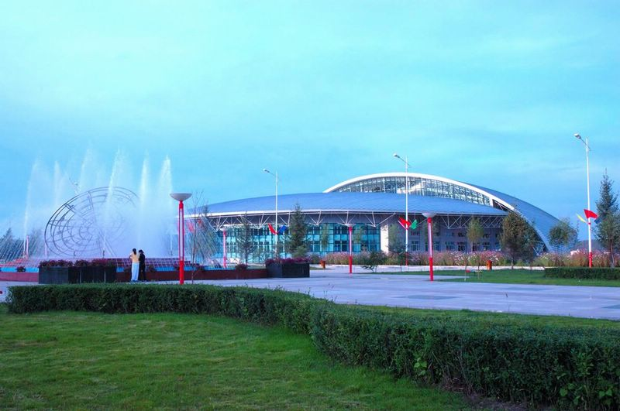
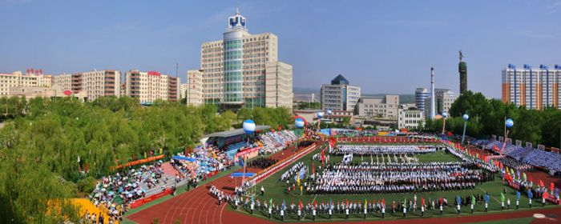

Slide 37
«Университет-сад»

Slide 41
Спасибо за внимание!

